Slide 1

小组： G20
31502055 陈启强 软件工程1502
31502025 李文杰 软件工程1504
31501386 余泽伟 软件工程1503
31502308 赵伟 软件工程1502
UML概述

Slide 2
目录
1.UML介绍
1.1UML定义
1.2UML详细
1.3统一标准
1.4UML发展历史
2.UML图
3.参考资料

Slide 3
U M L
Unified Modeling Language
统一(标准) 建模 语言

Slide 4

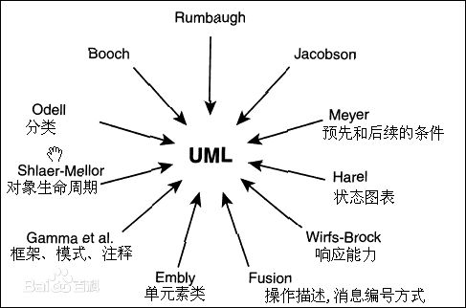
OMG（对象管理组织）是一个国际化的、开放成员的、非盈利性的计算机行业标准协会，该协会成立于1989年。任何组织都可以加入OMG并且参与标准制定过程。OMG标准由供应商、最终用户、学术机构和政府机构共同驱动。
Unified Modeling Language (UML)又称统一建模语言或标准建模语言，是始于1997年一个OMG标准，它是一个支持模型化和软件系统开发的图形化语言，为软件开发的所有阶段提供模型化和可视化支持，包括由需求分析到规格，到构造和配置。 面向对象的分析与设计(OOA&D，OOAD)方法的发展在80年代末至90年代中出现了一个高潮，UML是这个高潮的产物。它不仅统一了Booch、Rumbaugh和Jacobson的表示方法，而且对其作了进一步的发展，并最终统一为大众所接受的标准建模语言。

Slide 5
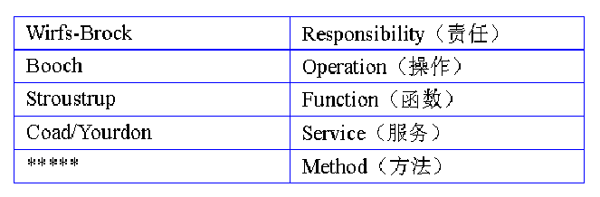
如果没有统一标准

Slide 6
UML的发展历史
20世纪70年代中期
面向对象建模语言最早出现
1980’s
各种OOAD语言相继问世，百家争鸣
20世纪90年代
出现了一批新方法
Booch 1993
OOSE(Jacbson)
OMT-2(Rumbaugh)等
1995
UML0.8 Booch 1993和OMT-2统一
1996
UML0.9和UML0.91并将UM重新命名UML
1997
UML1.0、UML1.1问世
1997.11.04
UML被OMG采纳

Slide 7
UML中的事物
类
答对啦！UML包含4种事物：构件事物、行为事物、分组事物和注释事物
协作
接口
交互
构建事物
行为事物
用例
状态机
UML包含几种事物？
有哪几种？
构件
节点
分组事物
注释事物
主要由包来实现
包：把元素编程成组的机制
用于进行说明，解释

Slide 8

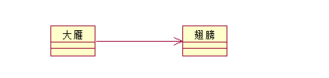
Uml中的关系
1.依赖（Dependency）
依赖是两个模型元素间的语依关系，其中一个元素（独立事务）发生变化会影响另一个元素（依赖事务）的语义。
2.关联（Association）
关联指明了一个一个对象与另一个对象间的关系。

Slide 9

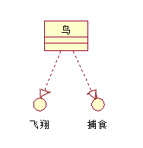
Uml中的关系
3.泛化（generalization）
泛画是一种一般化-特殊化的关系，是一般事务（父类）和该事务较为特殊的种类（子类）之间的关系，子类继承父类的属性与操作，除此之外，子类还添加新的属性和操作。
4.实现（realization）
实现是类之间的语义关系，其中的一个类指定了由另一个类必须执行的约定。

Slide 10
UML是一种图形语言
由以下九种图组成：
用例图
对系统的使用方式分类
类图
显示类和它们的相互关系
对象图
只显示对象及它们的相互关系
状态机图
显示生命周期比较有趣或复杂的对象的各种状态
部署图
显示安装已完成系统的机器、过程和部署制品
活动图
显示人或对象的活动，其方式类似于流程图
顺序图
显示与通信图类以的信息，但强调的是顺序，而不是连接
通信图
显示在某种情形下对象之间发送的消息
构建图
显示可重用的组件（对象或子系统）及期接口
uml图分类
类型 | 包含
静态图 | 类图、对象图、包图、组合结构图
行为图 | 状态机图、活动图
用例图 | 用例图
交互图 | 顺序图、通信图、时间图、交互概况图
实现图 | 构建图、部署图
其中，包图、组合结构图、交互概览图和时间图是UML2.0新增的图，并且对用例图、顺序图、活动图和构建图做出了修改。

Slide 11
UML特点：五个视图
该模型五个主要的视图
用例视图：强调从系统外部参与者角度看到的或需要的系统功能。
逻辑视图：从系统的静态结构和动态行为角度显示如何实现系统的功能。
并发视图：显示了系统的并发性，解决在并发系统中存在的通信问题和同步问题。
组件视图：显示代码组组件的组织结构。
配置视图：主要描述了系统具体如何进行部署。部署指的是将系统配置到由计算机 和设备组成的物理结构上。

Slide 12
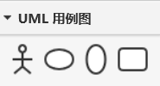
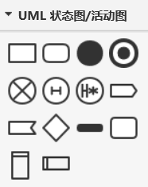
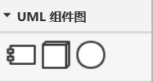
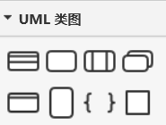
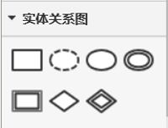
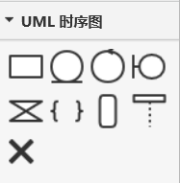
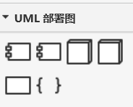
角色 用例 容器
组件、节点、接口
类
接口
对象、状态、开始、结束
流终止、历史、详细历史、发送信号
接收信号、分支、同步、容器
泳道（垂直）、泳道（水平）
组件、实例化组件、节点、实例化节点
对象、约束
对象、实体、控制、绑定
时间信号、约束、激活、生命线
删除

Slide 13
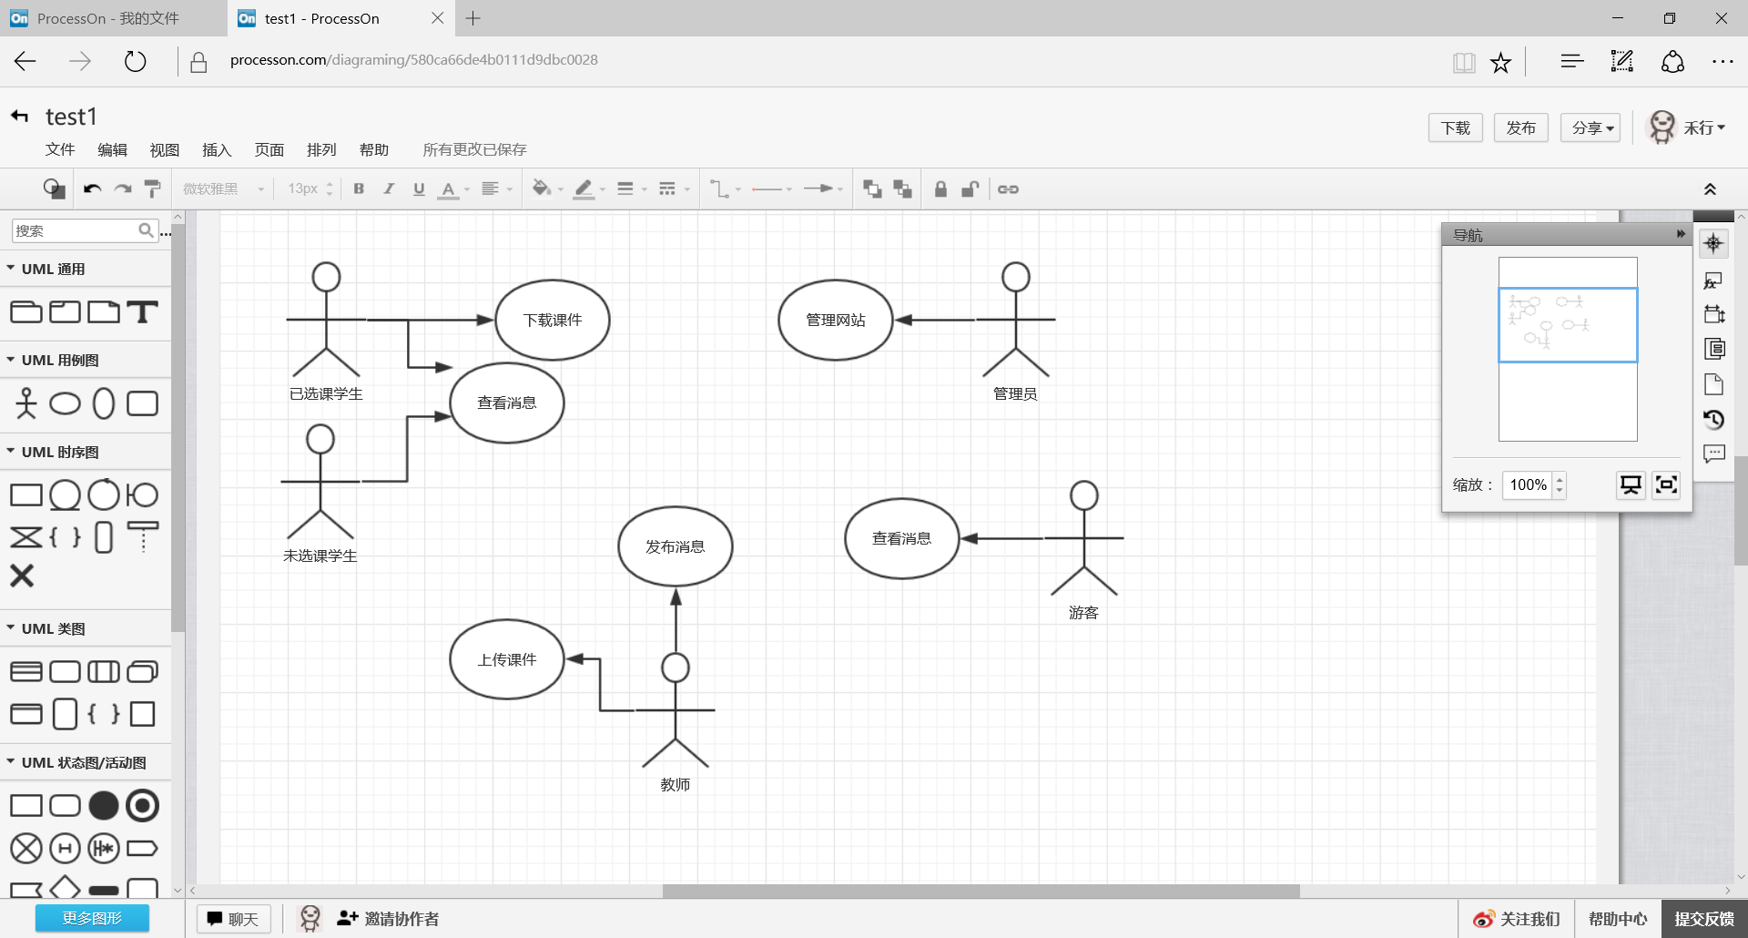

Slide 14
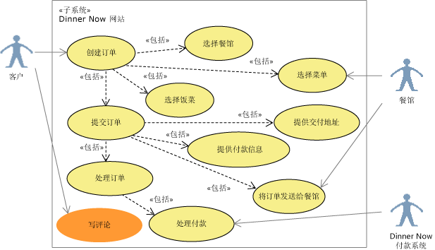
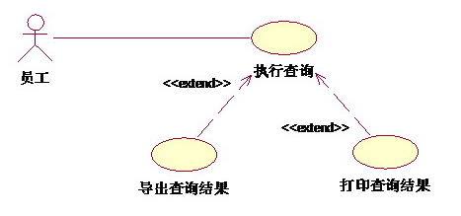
实际用例

Slide 15
参考资料
网易云课堂 http://study.163.com/course/courseMain.htm?courseId=1064001#/courseDetail
UML2基础、建模与设计教程
UML用户指南（第2版·修订版）
博客http://blog.csdn.net/yuan13826915718/article/details/52494577

Slide 16
陈启强：项目计划文档、制作ppt（27%）
赵伟：可行性计划文档（26%）
李文杰：绘画gantt（25%）
余泽伟：查找材料（22%）

Slide 17
谢 谢

